Slide 1
INFORMAČNÍ SYSTÉMY PRO KRIZOVÉ ŘÍZENÍ Použití informačních systémů pro modelování a simulace krizových situací - T3 Ing. Jiří Barta
Operační program Vzdělávání pro konkurenceschopnost
Projekt: Vzdělávání pro bezpečnostní systém státu
(reg. č.: CZ.1.01/2.2.00/15.0070)

Slide 2
Použití informačních systémů pro modelování a simulace krizových situací
Úvod.
Krizový management.
Co jsou informační systémy?
Využití informačních systémů.
Informační systémy veřejné správy.
Úkoly na samostudium.

Slide 3
Úvod
Modelování a simulace krizových situací je jen jednou z fází krizového managementu. Není ani první a ani poslední. Výstupy z modelování se dále využívají při prevenci, plánování a řešení mimořádných událostí.
Cílem je, aby jste si osvojili dovednosti v ovládání vybraných druhů software pro simulace, modelování jako malého vzorku programů, které jsou na trhu k dispozici. Nácvik postupů při řešení dopadů i následků mimořádných událostí a získat širší nadhled o možnostech a informacích k danému tématu relevantních.

Slide 4
Základní pojmy
Mimořádná událost
Druhy mimořádných událostí - příklady
Krizová situace
Krizové stavy
HW, SW
Informační systémy
Modelování procesů
Kritická infrastruktura
Objekty a subjekty kritické infrastruktury
. . .
Notes:
Opakování základních pojmů. Mimořádnou událostí se rozumí škodlivé působení sil a jevů vyvolaných činností člověka, přírodními vlivy, a také havárie, které ohrožují život, zdraví, majetek nebo životní prostředí a vyžadují provedení záchranných a likvidačních prací. Obecně lze za mimořádnou událost považovat náhlou závažnou událost, která způsobila narušení stability systému s možným ohrožením jeho bezpečnosti nebo existence. Mohou být například požár, záplava, porucha, nehoda, výpadek surovinových zdrojů, energie, dodavatelů apod.

Slide 5
Krizový management
je univerzálním termínem pro pojmenování procesů spojených se zvládáním krizových situací přírodního (živelního), antropogenního, sociálně společenského, ekonomického, či podnikohospodářského charakteru.
jedná se o soubor specifických přístupů a metod využívaných řídícími pracovníky ke zvládnutí funkcí subjektu za podmínek působení nepříznivých vlivů způsobených vznikem určitého typu mimořádné události.
pro každé řízení jsou typické znaky formy a struktury řízení, tj. existence systému i příčinné souvislosti mezi prvky systému: řídicí i řízené subsystémy a znaky obsahu řízení (dynamická charakteristika, uchování, předání a zpracování informace, zpětná vazba, cílovost a antientropické působení řízení).

Slide 6
Fáze krizového managementu
přípravné období
realizační období
období renovace
• souhrn řídících činností věcně příslušných orgánů zaměřených na:
¤ analýzu a vyhodnocení bezpečnostních rizik,
¤ plánování,
¤ organizování,
¤ realizaci,
¤ kontrolu činností prováděných v souvislosti s řešením krizové situace.

Slide 7
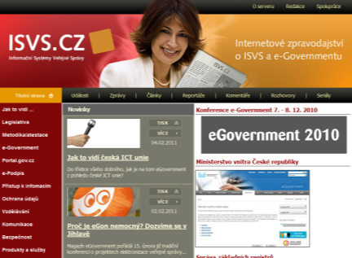
Informační systémy
je soubor lidí, technologických prostředků a metod, které zabezpečují sběr, přenos, zpracování a uchování dat za účelem tvorby prezentace informací pro potřeby uživatelů.
Každý informační systém zahrnuje data, která jsou uspořádána tak, aby bylo možné jejich zpracování a zpřístupnění, a dále nástroje umožňující výkon informačních činností.
Příkladem informačního systému může být kartotéka, telefonní seznam, kniha došlé pošty nebo účetnictví.

Slide 8
SOFTWAROVÁ PODPORA PROCESŮ KRIZOVÉHO MANAGEMENTU
NÁSTROJE PRO ANALÝZU RIZIK
NÁSTROJE PRO MODELOVÁNÍ
NÁSTROJE PRO PLÁNOVÁNÍ
NÁSTROJE PRO ŘÍZENÍ (ROZHODOVÁNÍ)
NÁSTROJE PRO MONITOROVÁNÍ
NÁSTROJE PRO INTEROPERABILITU
NÁSTROJE PRO SIMULACI (TRÉNOVÁNÍ)
NÁSTROJE PRO PRÁCI S MAPAMI

Slide 9
Informační systémy veřejné správy
jsou souborem informačních systémů, které slouží pro výkon veřejné správy. Jsou jimi i informační systémy zajišťující činnosti podle zvláštních zákonů.
Například zákon č. 89/1995 Sb., o státní statistické službě, ve znění zákona č. 356/1999 Sb., zákon č. 455/1991 Sb., o živnostenském podnikání (živnostenský zákon), ve znění pozdějších předpisů, zákon č. 48/1997 Sb., o veřejném zdravotním pojištění, ve znění pozdějších předpisů, zákon č. 513/1991 Sb., obchodní zákoník, ve znění pozdějších předpisů, zákon č. 337/1992 Sb., o správě daní a poplatků, ve znění pozdějších předpisů.

Slide 10
Informační systémy veřejné správy
rozvoj, výstavbu a metodické řízení zajišťuje Ministerstvo vnitra
základě zákona č. 365/2000 Sb., o informačních systémech veřejné správy

Slide 11
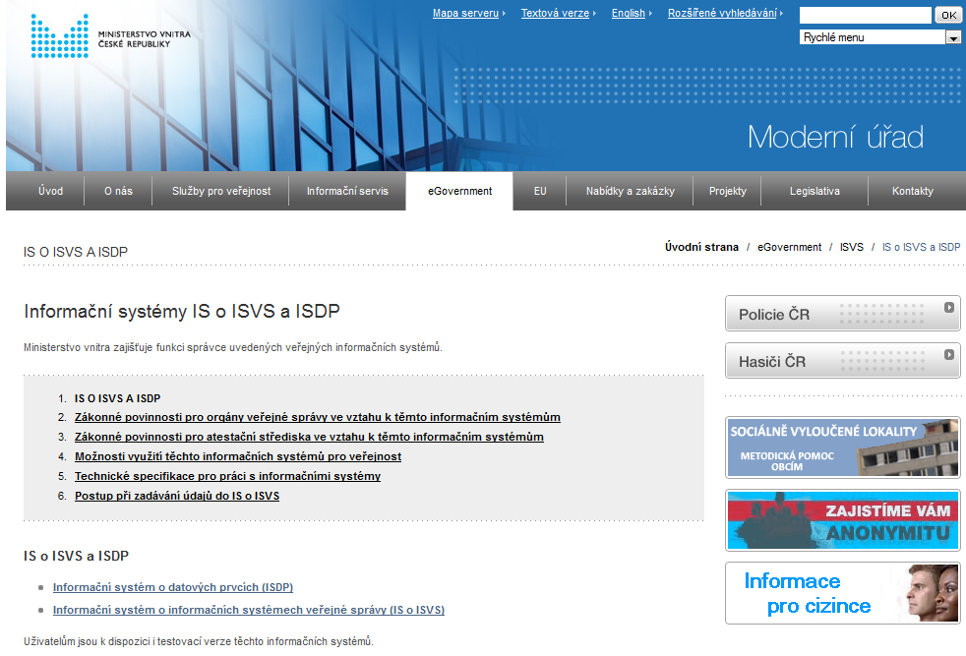
http://www.mvcr.cz/clanek/informacni-systemy-is-o-isvs-a-isdp.aspx

Slide 12
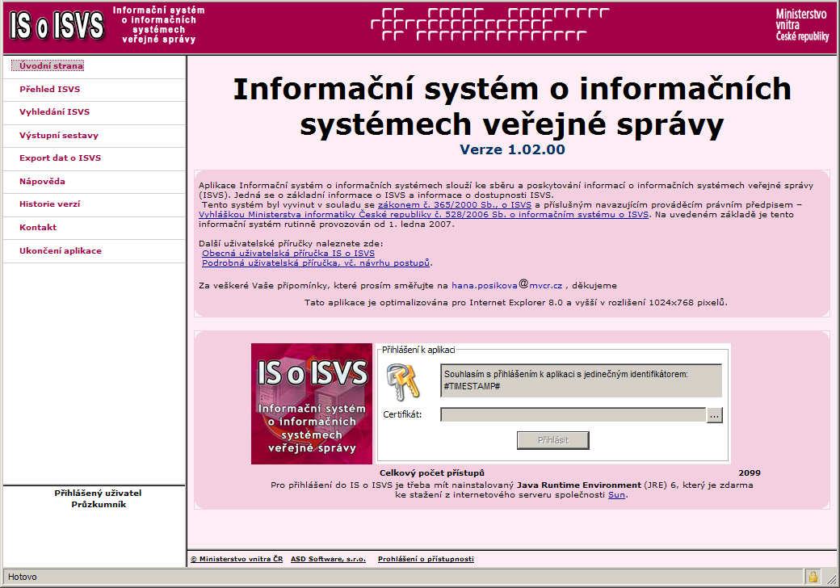

Slide 13
Úkoly na samostudium
Projděte si WEB Ministerstva vnitra Informační systémy IS o ISVS a ISDP: http://www.mvcr.cz/clanek/informacni-systemy-is-o-isvs-a-isdp.aspx.
Zaměřte se na informace o informačních systémech veřejné správy, které můžete využít.
Zaměřte se na informační systémy veřejné správy, které můžete využít.

Slide 14
Děkuji za pozornost.
Ing. Jiří BARTA
Katedra ochrany obyvatelstva
Univerzita obrany
Kounicova 65
662 10 Brno
e-mail: jiri.barta@unob.cz
tel.: +420 973 443 435

